Slide 1


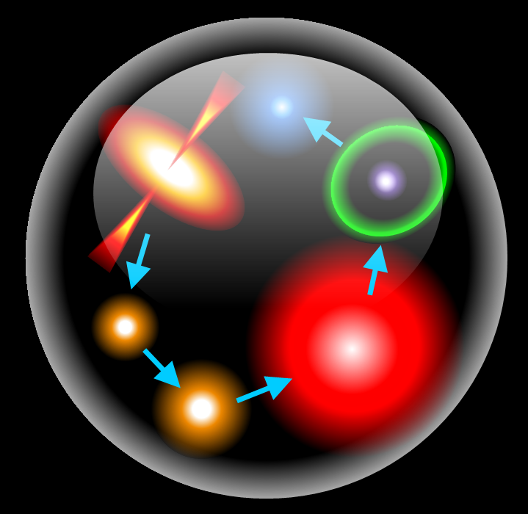
Minicurso de
aprofundamento
Centro de Divulgação da Astronomia
Observatório Dietrich Schiel
André Luiz da Silva/
Jorge Hönel
Observatório Dietrich Schiel
/CDCC/USP
Evolução Estelar
Imagem de fundo: céu de São Carlos na data de fundação do observatório Dietrich Schiel (10/04/86, 20:00 TL) crédito: Stellarium

Slide 2
Apresentação do minicurso
Notes:
Fonte da imagem: http://www.superbwallpapers.com/space/green-nebula-22094/

Slide 3
Objetivo:
aprofundar os conceitos relacionados com o conhecimento atual do ciclo de “vida” de uma estrela, processo conhecido como evolução estelar. Além de repassar os conceitos abordados no minicurso de Introdução à Astronomia, este minicurso de aprofundamento pretende dar uma visão geral da multiplicidade dos processos atuantes na evolução das estrelas e sua relação com a vida na Terra.

Slide 4
Público-alvo:
interessados em geral com idade igual ou superior a 14 anos.

Slide 5
Duração e horário:
Quatro semanas
(13 de novembro a 04 de dezembro-2015)
Carga horária de 08 horas
Sempre às sextas-feiras, das 15h às 17h

Slide 6
Ministrantes
André Luiz da Silva, astrofísico
Jorge Hönel, físico ambos especialistas em laboratório do Observatório Dietrich Schiel – Setor de Astronomia do CDCC/USP

Slide 7
Certificado de participação:
Será concedido para os participantes que obtiverem 75% de presença (ou seja, máximo de 1 falta para ter direito ao certificado)
Certificado em arquivo eletrônico: importante fornecer e-mail!

Slide 8
Programação do minicurso
13 de novembro: Sol
20 de novembro: propriedades das estrelas
27 de novembro: formação estelar e evolução de estrelas de pouca massa
04 de dezembro: evolução de estrelas massivas

